Slide 1
PROGRAMA FORMACIÓN DEFENSORES POR LA DEMOCRACIA
Elecciones Presidenciales libres, justas y verificables
Versión 06/11/21

Slide 2
Programa de Formación Defensores por la Democracia
Formación política: Democracia, Soberanía, Estado , Constitución, Libertades, Derechos, Libertad de expresión, Derechos humanos.
Formación en activismo: Activismo tradicional, activismo no tradicional, activismo en tiempos de pandemia, Formas de lucha no violenta.
Formación electoral: Los componentes del proceso electoral venezolano

Slide 3
Nuestro objetivo
Elecciones presidenciales libres, justas y verificables
Asumir a la Democracia como modo de vida y asociar esta al bienestar que el pueblo venezolano merece, reconociendo que los países que tienen una adecuada calidad de vida, son países donde impera una cultura que conlleva a un verdadero sistema democrático, que en Venezuela se puede observar que no hay forma de cambiar la situación actual, si no hay una ruta de búsqueda de unas elecciones libres, justas y verificables

Slide 4
Alcanzar la democracia en Venezuela supone
Alcanzar la democracia supone alcanzar una cultura democrática
Reconocer y luchar por los derechos y las libertades
Las elecciones libre serán el resultado de esto

Slide 5
Las elecciones son la piedra angular de la democracia
Las elecciones son la piedra angular de la democracia. Donde las leyes electorales son sólidas, y donde las comisiones, los procesos y los mecanismos electorales son fuertes, una elección exitosa puede encaminar a un país hacia la democracia a largo plazo, la estabilidad y el disfrute mejorado de los derechos humanos.
Pero donde la infraestructura electoral nacional es débil o está abierta al abuso, la desconfianza, el agravio y la ira pueden crecer rápidamente, especialmente entre aquellos en la sociedad que se sienten excluidos del cargo político, y pueden rápidamente convertirse en situaciones marcadas por violaciones graves y sistemáticas de los derechos humanos. www.universal-rights.org

Slide 6
Por ejemplo, en la Unión Europea establece
Las elecciones son un derecho de los ciudadanos, reconocido en la Constitución y en el Convenio Europeo de Derechos Humanos, a que los Estados organicen elecciones libres, a intervalos periódicos y razonables, con voto secreto, mediante escrutinios regulares y en condiciones que garanticen la libre expresión del pueblo en la elección.

Slide 7
Se habla de democracia
«La voluntad del pueblo es la base de la autoridad del poder público; esta voluntad se expresará mediante elecciones auténticas»
SOBERANIA
ELECCIONES
DERECHOS HUMANOS

Slide 8
03/11/2021
Declaración conjunta entre los presidentes Duque de Colombia y Macron de Francia, en rueda de prensa, durante la visita oficial del Presidente Duque a Francia

Slide 9
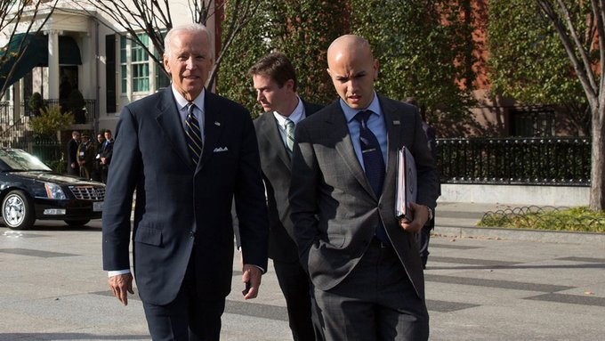
EE.UU. También apoya por elecciones libres
“Vamos a incrementar la presión sobre el régimen para que tenga elecciones justas de forma concreta. Mucho de esto incluye el hecho de que estamos trabajando de manera activa en el consenso internacional en favor de la democracia”,
“queremos que el proceso de negociación lleve a elecciones justas y a la democracia, y Estados Unidos dará su apoyo en este sentido”.
Juan González, Director Sénior del Consejo de Seguridad Nacional para el Hemisferio Occidental, en declaraciones a periodistas en Washington 26/05/2021 .

Slide 10
Para que hay democracia las elecciones tiene que ser autenticas, tienen que ser
Las elecciones tienen que ser transparentes
Las elecciones tienen que ser competitivas
Las elecciones tienen que ser periódicas
Las elecciones tienen que ser inclusivas, participativas, universales
Las elecciones tienen que ser directas
Las elecciones tienen que ser universales, directas y secretas
Las elecciones tienen que ser justas
Las elecciones tienen que ser libres
Las elecciones tienen que ser verificables

Slide 11
Que buscamos, cuál es el objetivo
Unas elecciones libres , justas y verificables
Las 10 condiciones

Slide 12
Elecciones libres
Restablecimiento del derecho al sufragio para todos los venezolanos, incluyendo los que han tenido que emigrar y los que han alcanzado la condición de electores (registro electoral auditado)
Garantizar que el voto sea ejercido libremente, sin coacción o intimidación. Prohibición de migración de electores de sus centros electorales naturales
Cese de las inhabilitaciones, enjuiciamientos y prisión de los dirigentes políticos y restablecimiento pleno de sus derechos políticos y a la participación política
Participación plena de todos los partidos políticos; restablecimiento de su dirigencia natural y el uso de sus símbolos, colores y bienes

Slide 13
Elecciones justas
CNE independiente, cuyos miembros deben ser postulados por el Comité de Postulaciones y designados por la AN conforme a lo señalado por la Constitución Nacional y la Ley. Designación de todos los órganos subordinados de manera independiente, así como las Juntas Electorales y miembros de mesa. Respeto a las funciones de los testigos electorales y demás funcionarios en todos los procesos.
Cronograma electoral que garantice el derecho al voto y a los lapsos para cada una de las actividades del proceso desde su convocatoria.
Campaña electoral equitativa, con igual acceso a los medios de comunicación públicos y privados; prohibición de cadenas. Acceso equitativo a las espacios públicos y garantía del libre tránsito en todo el territorio nacional. Estricta supervisón y castigo al uso de los bienes y dineros públicos en favor de candidatos o partidos
Adecuado comportamiento del Plan República respetando que el proceso electoral es esencialmente un acto civil. Prohibición de cualquier intervención ajena a la protección del acto de votación

Slide 14
Elecciones verificables
Auditorías a todos los procesos del sistema electoral. Revisión auditada de las máquinas y del sistema para el proceso automatizado
Observación electoral nacional e internacional calificada en todas las etapas del proceso y en las diversas fases del ciclo electoral. Acompañamiento electoral calificado en cada proceso electoral.

Slide 15
“Los padres de la Patria no se propusieron signar en los mapas parcelamientos nacionales, cerrados lotes para el regodeo de caudillos y de castas. Quisieron, ante todo, forjar una conciencia republicana, un sentimiento democrático, fórmulas de convivencia que hicieran posibles las contradicciones que encierra la lucha política”
Rómulo Betancourt

